Slide 1
基于潜在狄利克雷分配模型的语义搜索方法
张桐

Slide 2
01
原理介绍
CONTENTS
02
实验结果
03
总结

Slide 3
原理介绍
01

Slide 4
LDA
Latent Dirichlet allocation（潜在狄利克雷分配）是一种用于离散数据集合的概率生成模型。
常被用于在自然语言处理中对语料库进行建模，进而实现文档聚类、主题挖掘、情感分析、推荐系统等功能；在图像处理领域也有应用。
关键概念：
词语：一个离散数据 例如 "北京"、"天安门"
主题：词语的概率分布 例如 {"北京": 0.7, "天安门": 0.3}
文档：离散数据的集合 例如 {"北京", "天安门"}
语料库：文档的集合 例如 {{"北京", "天安门"}, {"北京"}}
Notes:
LDA采用词袋模型，将每篇文档看作词语的集合，而忽略词语之间的先后位置关系。
LDA模型的基本假设是：一篇文档是由若干个主题混合而成的，每个主题是由若干的词语构成的。

Slide 5
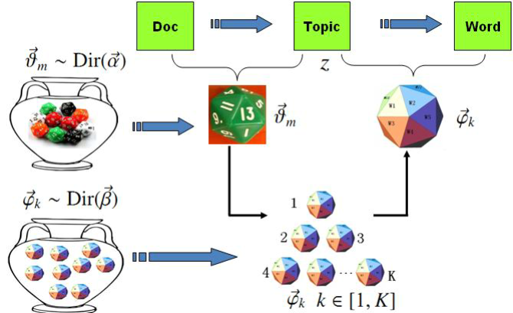
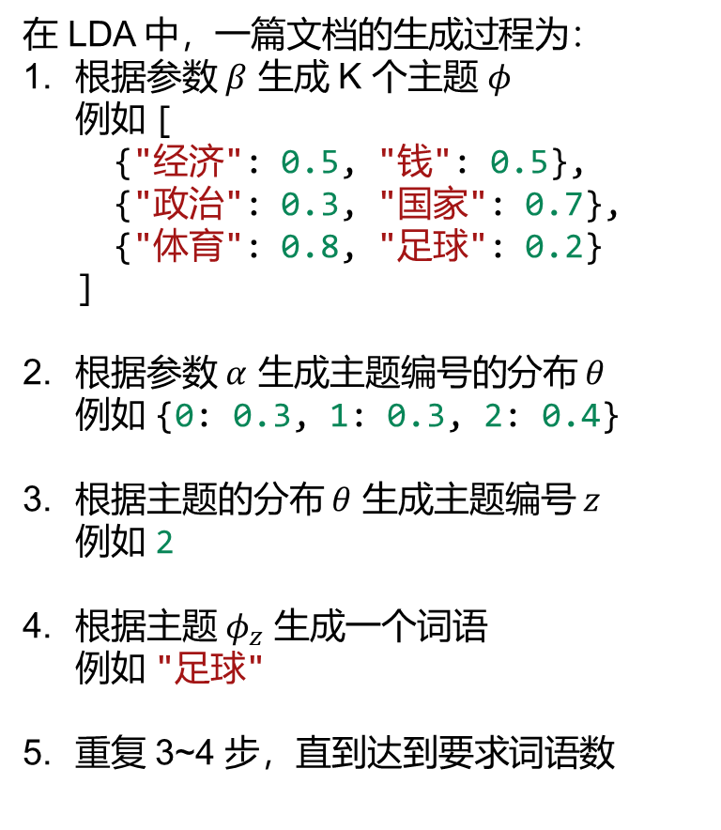
LDA：基本思想
在 LDA 中，一篇文档的生成过程为：
根据参数 $β$ 生成 K 个主题 $φ$ 例如 [ {"经济": 0.5, "钱": 0.5}, {"政治": 0.3, "国家": 0.7}, {"体育": 0.8, "足球": 0.2} ]
根据参数 $α$ 生成主题编号的分布 $θ$ 例如 {0: 0.3, 1: 0.3, 2: 0.4}
根据主题的分布 $θ$ 生成主题编号 $z$ 例如 2
根据主题 $φ_{z}$ 生成一个词语 例如 "足球"
重复 3~4 步，直到达到要求词语数
Notes:
LDA模型的基本假设是：一篇文档是由若干个主题混合而成的，每个主题是由若干的词语构成的。

Slide 6
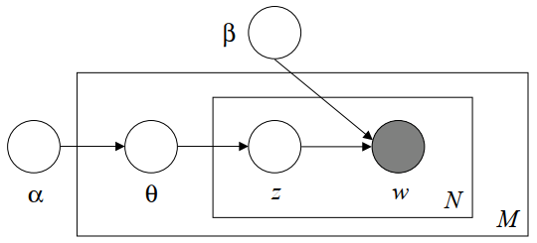
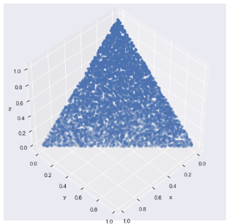
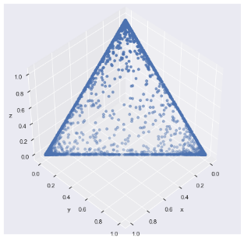
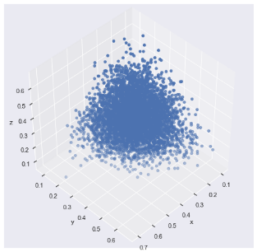
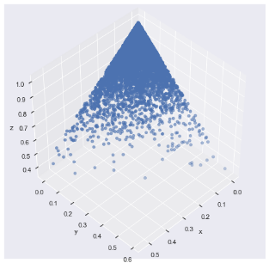
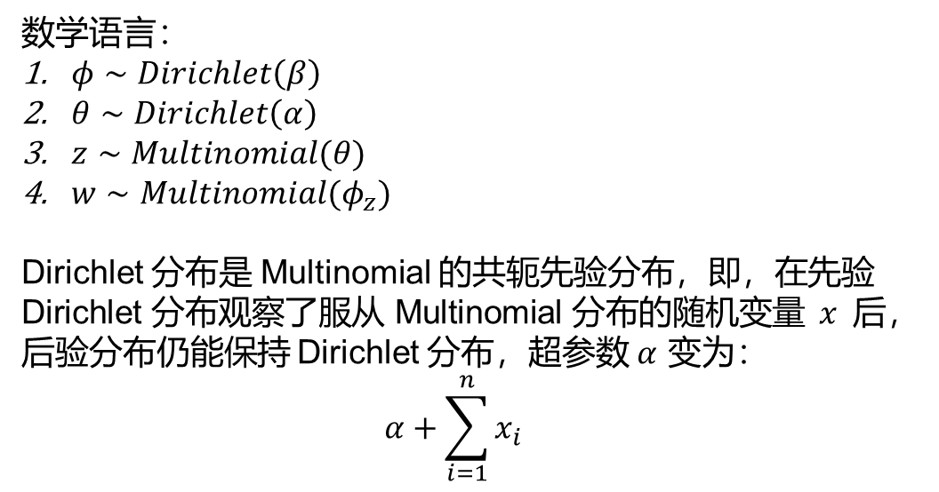
LDA：基本思想
在 LDA 中，一篇文档的生成过程为：
根据参数 $β$ 生成 K 个主题 $φ$ 例如 [ {"经济": 0.5, "钱": 0.5}, {"政治": 0.3, "国家": 0.7}, {"体育": 0.8, "足球": 0.2} ]
根据参数 $α$ 生成主题编号的分布 $θ$ 例如 {0: 0.3, 1: 0.3, 2: 0.4}
根据主题的分布 $θ$ 生成主题编号 $z$ 例如 2
根据主题 $φ_{z}$ 生成一个词语 例如 "足球"
重复 3~4 步，直到达到要求词语数
数学语言：
$φ∼Dirichlet\left(β\right)$
$θ∼Dirichlet\left(α\right)$
$z∼Multinomial(θ)$
$w∼Multinomial(φ_{z})$
Dirichlet 分布是 Multinomial 的共轭先验分布，即，在先验 Dirichlet 分布观察了服从 Multinomial 分布的随机变量 $x$ 后，后验分布仍能保持 Dirichlet 分布，超参数 $α$ 变为：
$$α+\sum_{i=1}^{n}{x_{i}}$$

Slide 7
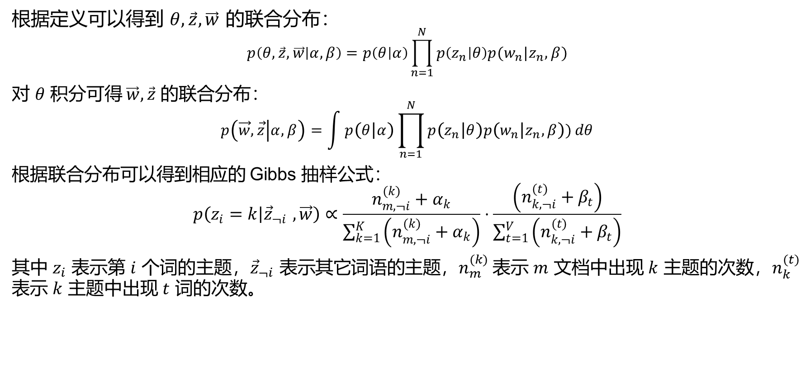
Gibbs 抽样
根据定义可以得到 $θ,\vec{z},\vec{w}$ 的联合分布：
$$p\left(θ,\vec{z},\vec{w} | α,β\right)=p\left(θ | α\right)\prod_{n=1}^{N}{p\left(z_{n} | θ\right)p(w_{n}|z_{n},β)}$$
对 $θ$ 积分可得$\vec{w},\vec{z}$ 的联合分布：
$$p\left(\vec{w},\vec{z} | α,β\right)=\int{p\left(θ | α\right)\prod_{n=1}^{N}{p\left(z_{n} | θ\right)p\left(w_{n} | z_{n},β\right)})}dθ$$
根据联合分布可以得到相应的 Gibbs 抽样公式：
$$p\left(z_{i}=k | {\vec{z}}_{¬i },\vec{w}\right)∝\frac{n_{m,¬i}^{(k)}+α_{k}}{\sum_{k=1}^{K}{\left(n_{m,¬i}^{(k)}+α_{k}\right)}}⋅\frac{\left(n_{k,¬i}^{(t)}+β_{t}\right)}{\sum_{t=1}^{V}{\left(n_{k,¬i}^{(t)}+β_{t}\right)}}$$
其中 $z_{i}$ 表示第 $i$ 个词的主题，${\vec{z}}_{¬i }$表示其它词语的主题，$n_{m}^{(k)}$ 表示 $m$ 文档中出现 $k$ 主题的次数，$n_{k}^{(t)}$ 表示 $k$ 主题中出现 $t$ 词的次数。
Notes:
Gensim

Slide 8
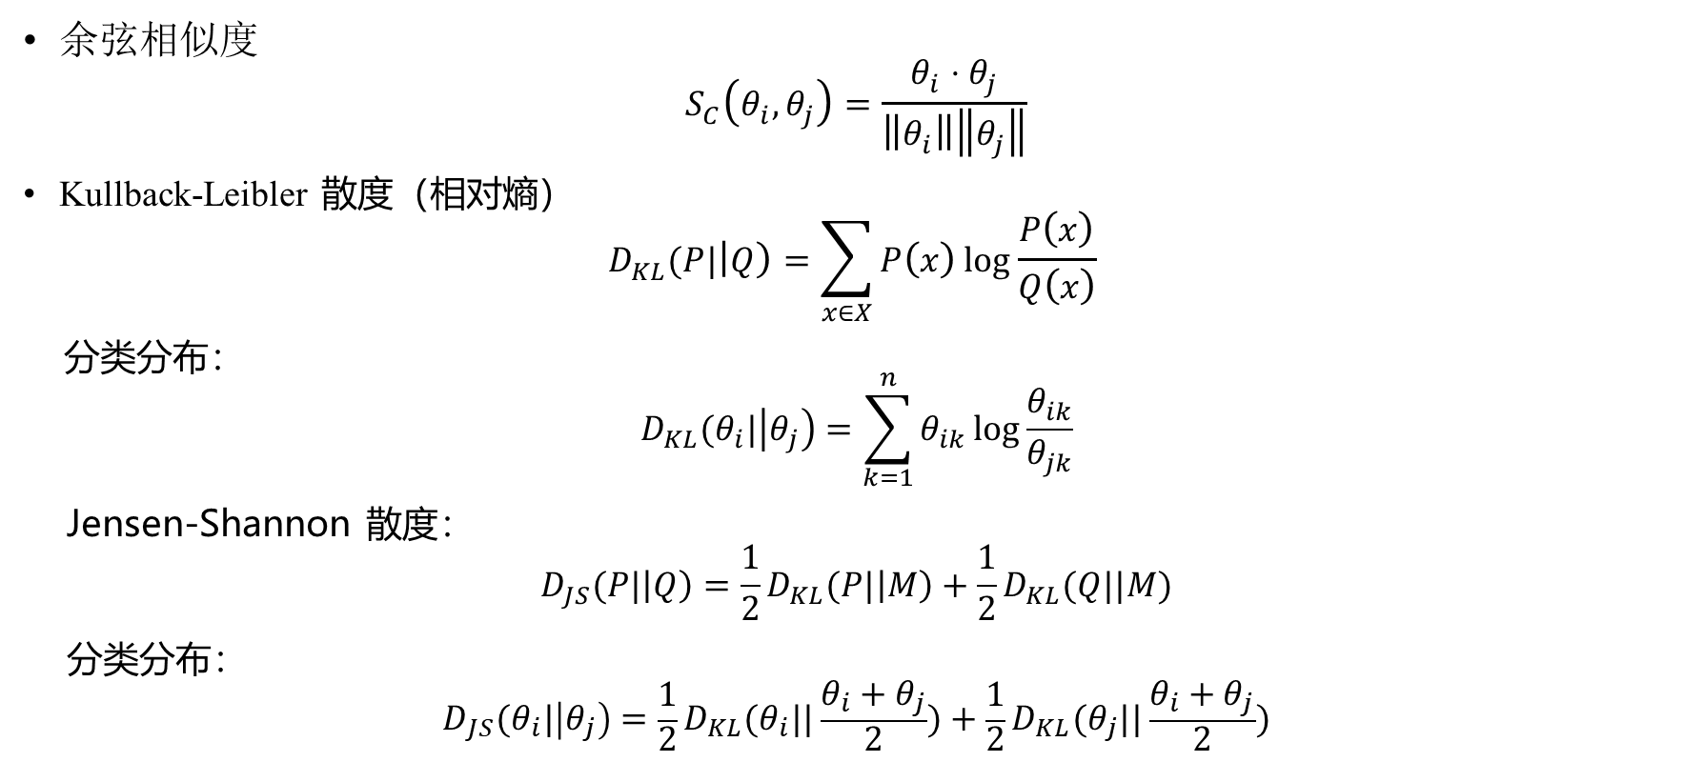
相似度度量：主题分布-主题分布
余弦相似度
$$S_{C}\left(θ_{i},θ_{j}\right)=\frac{θ_{i}⋅θ_{j}}{\left\|θ_{i}\right\|\left\|θ_{j}\right\|}$$
Kullback-Leibler 散度（相对熵）
$$D_{KL}(P|\left|Q\right)=\sum_{x∈X}{P\left(x\right)\log{\frac{P\left(x\right)}{Q\left(x\right)}}}$$
分类分布：
$$D_{KL}(θ_{i}|\left|θ_{j}\right)=\sum_{k=1}^{n}{θ_{ik}\log{\frac{θ_{ik}}{θ_{jk}}}}$$
Jensen-Shannon 散度：
$$D_{JS}(P|\left|Q\right)=\frac{1}{2}D_{KL}(P|\left|M\right)+\frac{1}{2}D_{KL}(Q||M)$$
分类分布：
$$D_{JS}(θ_{i}|\left|θ_{j}\right)=\frac{1}{2}D_{KL}(θ_{i}||\frac{θ_{i}+θ_{j}}{2})+\frac{1}{2}D_{KL}(θ_{j}||\frac{θ_{i}+θ_{j}}{2})$$
Notes:
其中P和Q是两个离散概率分布，X为它们的样本空间，P(x)和Q(x)为相应的概率分布函数。
当进行单次观察时，多项分布会退化为分类分布，此时相应的KL散度为：……
由于KL散度不是对称的，不便于用于评价相似度，一般会使用它的变体Jensen-Shannon散度：……

Slide 9

相似度度量：文档-主题分布
除了使用主题分布来度量文档相似度外，我们也可以使用一篇文档的主题分布生成另一篇文档的概率来作为相似度的度量：
$$S_{p}=\prod_{w∈W_{i}}{\sum_{k=1}^{n}{p\left(w | z_{k}\right)p(z_{k}|W_{j})} }$$
其中 $W_{i}$ 是被生成的文档，$W_{j}$ 则是另一篇文档。

Slide 10
实验结果
02

Slide 11

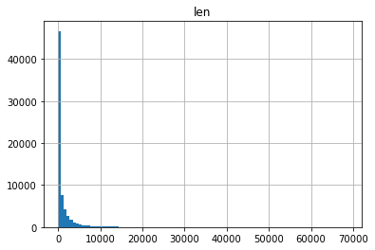
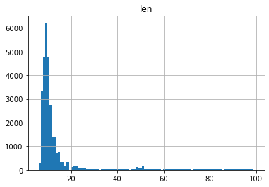
语料库
中文维基百科词条
预处理：
语料切分
XML 格式转换
简繁转换
分词
Notes:
8197491 个词条
1000 个
OpenCC
jieba：前缀词典、动态规划、HMM
Genism
语义搜索

Slide 12
主题数
主题数会对语义搜索的准确度产生影响
在不同的相似度度量和分词策略下，最佳的主题数也会有所不同

Slide 13
相似度度量
生成概率 > 余弦相似度 > Jensen-Shannon 散度
对于短文本来说，推断出的主题分布会丢失部分语义，导致匹配效果不佳，而使用生成概率作为相似度度量避免了对短文本进行主题分布推断

Slide 14
分词策略
过滤低频词会影响冷门文档的语义搜索效果
过滤高频词和停用词不影响语义搜索效果，但会导致训练同等准确度的模型耗费更多时间
查询文本中的错误中文分词会影响语义搜索效果，考虑所有分词路径能获得更好的效果

Slide 15
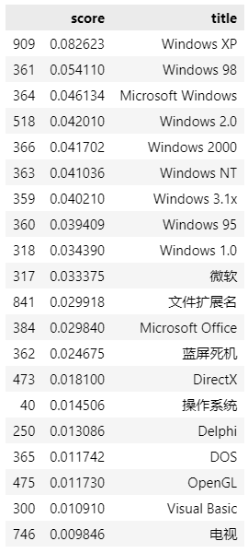
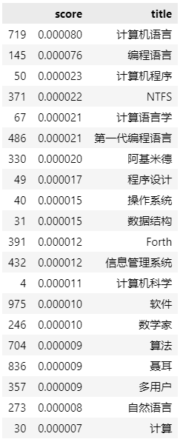
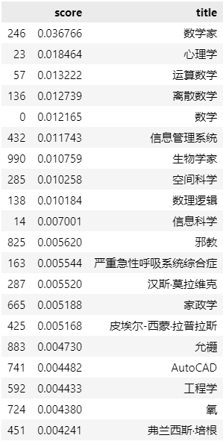
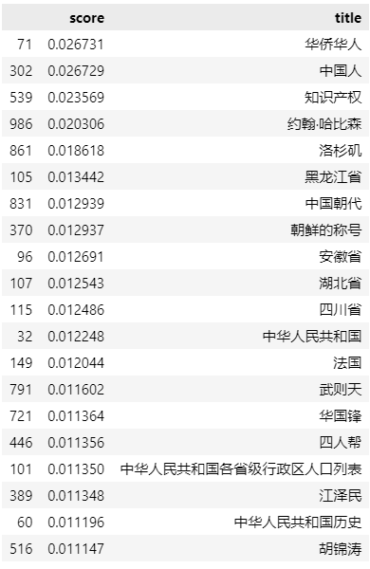
模型效果
平均准确度 0.9934
“Windows”
“计算机”
“数学”
“中国”

Slide 16
总结
03

Slide 17
总结
本实验研究了基于潜在狄利克雷分配模型的语义搜索方法的实际效果，对不同相似度度量、分词策略和主题数下的模型效果进行了对比和分析，提供了一种对中文语料库进行语义搜索的可行方法。
后续研究方向：
主题数的自动选取
与基于 BERT、word2vec 等词嵌入（word embedding）模型的语义搜索方法进行比较
将词嵌入模型与 LDA 模型结合，替换 LDA 所使用的整数词编码
增大实验语料规模
参考文献：
Blei, David M. “Latent Dirichlet Allocation,” 2003, 30.
Towne, W. Ben, Carolyn P. Rosé, and James D. Herbsleb. “Measuring Similarity Similarly: LDA and Human Perception.” ACM Transactions on Intelligent Systems and Technology 8, no. 1 (January 31, 2017): 1–28. https://doi.org/10.1145/2890510.
靳志辉. “LDA数学八卦”. 2013.

Slide 18
Thanks.
张桐
2022.12.19

